Slide 1
„AutoTurgus“ INTERNETO TECHNOLOGIJŲ PROJEKTINIS DARBAS
Projekta atliko: Deividas Adomavičius
Martynas Meška
Marius Taurosevičius

Slide 2
Atsakomybės
Projekto vadovas, užduočių paskirstymas: Deividas Adomavičius
Sistemos kūrimas (backend, duomenų bazė): Marius Taurosevičius, Deividas Adomavičius
Vartotojo sąsajos (UI) projektavimas ir dizainas (CSS): Martynas Meška, Marius Taurosevičius, Deividas Adomavičius

Slide 3
Atsakomybės
HTML: Martynas Meška
JavaScript: Deividas Adomavičius, Marius Taurosevičius
Testavimas, kokybės užtikrinimas: Deividas Adomavičius, Martynas Meška, Marius Taurosevičius
Projekto dokumentavimas, pristatymas: Martynas Meška, Deividas Adomavičius

Slide 4
Projekto tikslas
Sukurti patogią, modernią ir funkcionalią internetinę automobilių skelbimų svetainę, skirtą naudotų automobilių pirkimui ir pardavimui.

Slide 5
Tikslinė auditorija
Privatūs asmenys (pirkėjai ir pardavėjai)
Automobilių salonai / prekiautojai

Slide 6
Technologijos
Kūrimo aplinka: Visual Studio Code, Github
Programavimo kalbos: HTML,CSS, JavaScript, PHP
Duomenų bazė: MySQL
Testavimui: Chrome DevTools, console
El. Laiškų siuntimui: Google SMTP

Slide 7
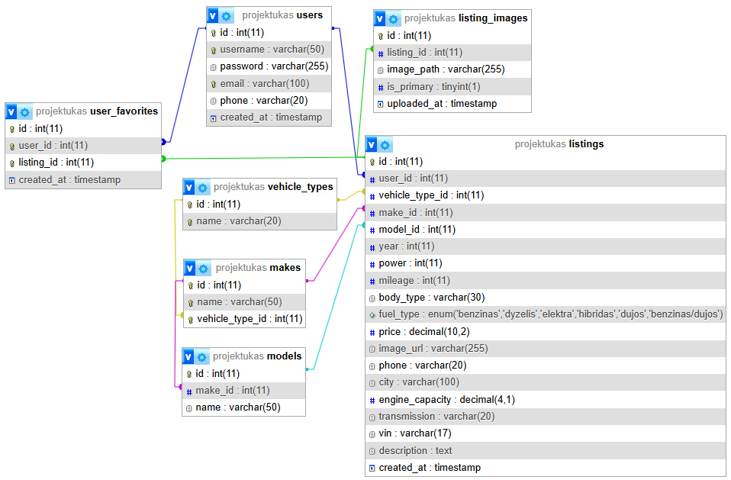
Duomenų bazės modelis

Slide 8
Funkciniai reikalavimai
Registracija ir prisijungimas
Automobilių skelbimų kūrimas
Paieška ir filtravimas
Skelbimų peržiūra
Skelbimų redagavimas ir trynimas
Pasveikinimo laiškas vartotojui prisiregistravus

Slide 9
Nefunkciniai reikalavimai
Sistema turi būti greita ir stabili
Saugus slaptažodžių saugojimas(HASHING)
Vartotojo sąsaja turi būti aiški ir paprasta naudoti
Puslapis pasiekiamas 24/7

Slide 10
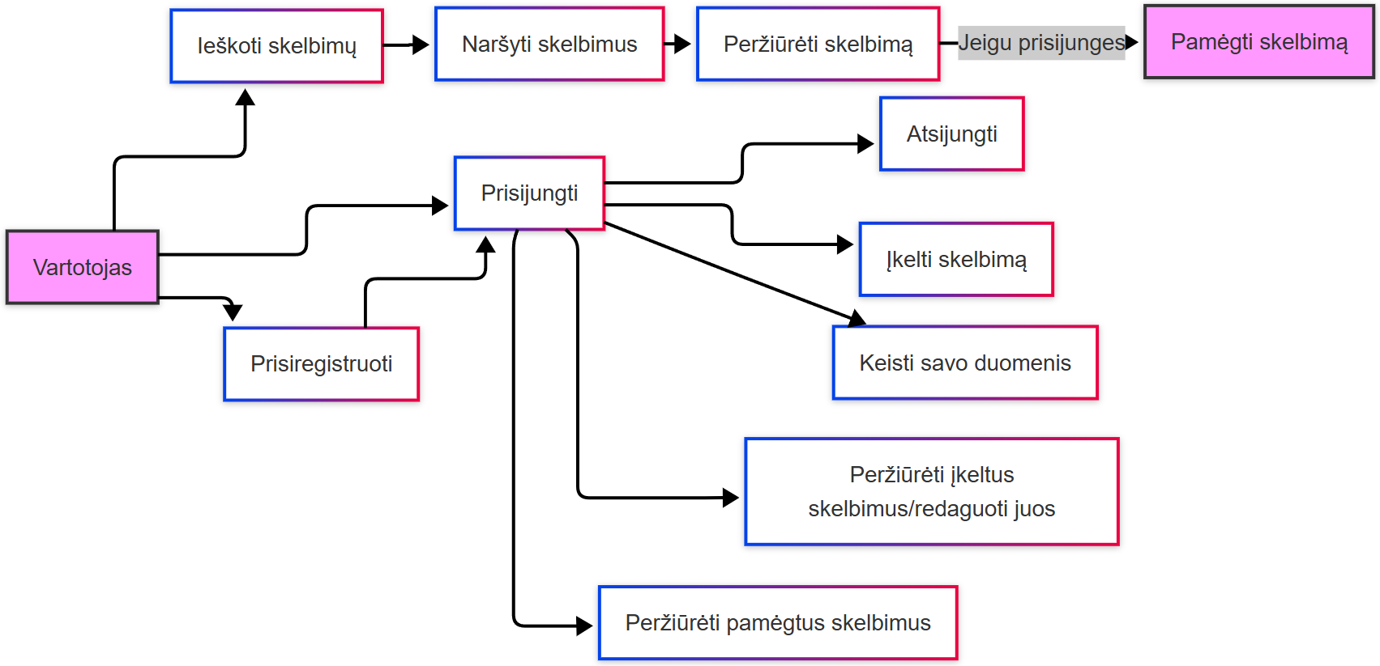
Panaudos atvejų diagrama

